Slide 1
SZABADSÁG - SZABADÍTÁS
Kedves Szülők!
Kérjük, hogy segítsenek a gyermeküknek a hittanóra tananyagának az elsajátításában!
A digitális hittanórán szükség
lesz az alábbiakra:
egy lap,
íróeszköz.
Kérem, hogy indítsák el a diavetítést!
Az animációkat csak így tudják látni!
DIGITÁLIS
HITTANÓRA
Javaslat: A PPT fájlok megjelenítéséhez használják a WPS Office ingyenes verzióját (Letölthető innen: WPS Office letöltések ). Az alkalmazás elérhető Windows-os és Android-os platformokra is!

Slide 2


Áldás, békesség!
Kezdd a digitális hittanórát
az óra eleji imádsággal!

Slide 3
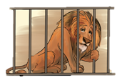
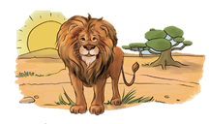

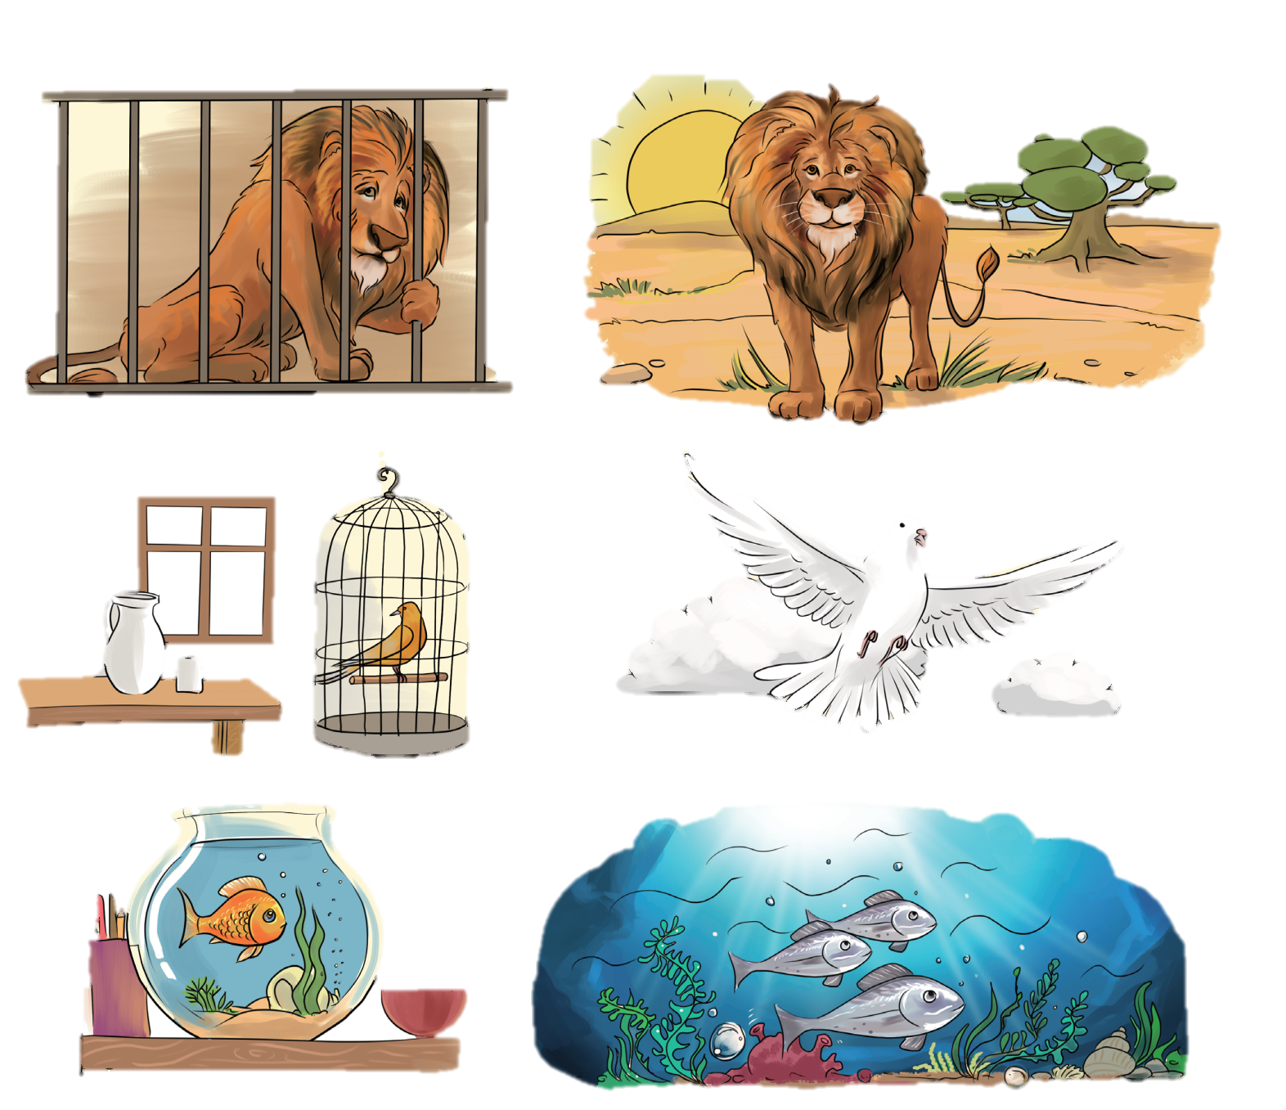
Nézd meg a bal oldali képeket!
Mi a közös a bal oldali képekben?
RAB ÁLLATOK
SZABAD ÁLLATOK
Nézd meg a jobb oldali képeket!
Mi a közös a jobb oldali képekben?

Slide 4
Hogyan érezhetik magukat a bal oldali állatok?
Hogyan érezhetik magukat a jobb oldali állatok?

Slide 5
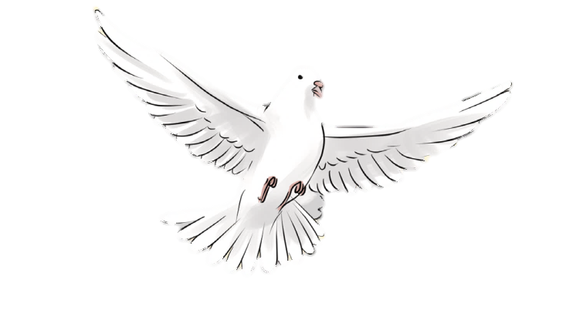

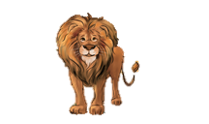
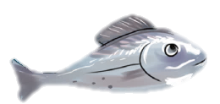
Ebben az évben a Szabadító Isten tetteivel ismerkedünk.
Isten népe többször is fogságba került.
FÉLELEM
Szabad emberként élünk, de érezhetjük magunkat időnként a
fogságában.
SZOMORÚSÁG
TEHETETLENSÉG
KIKÖZÖSÍTÉS
ISTEN SZABADÍTÁST ÍGÉR NEKÜNK IS!
CSÚFOLÓDÁS

Slide 6
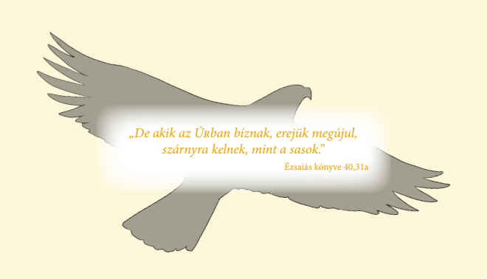
Olvasd el az aranymondást és tanuld meg!

Slide 7
Nekünk embereknek is vannak ösztöneink. De szabad akaratunk is van. Ezzel szabadon dönthetünk az életünk felől. Jól, de akár rosszul is.
Tudják, hogy mivel táplálkozzanak.
Felismerik a mérgező gombát és a gyógyító füveket.
Tudják, hogyan védjék meg magukat a rájuk vadászó ellenségtől.
A szabadsággal élhetünk jól és rosszul.
Az állatok az ösztöneik segítségével döntenek.

Slide 8
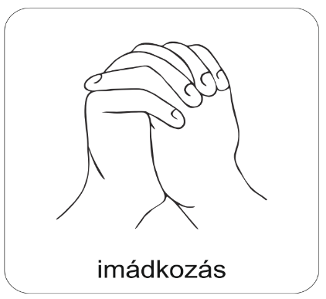
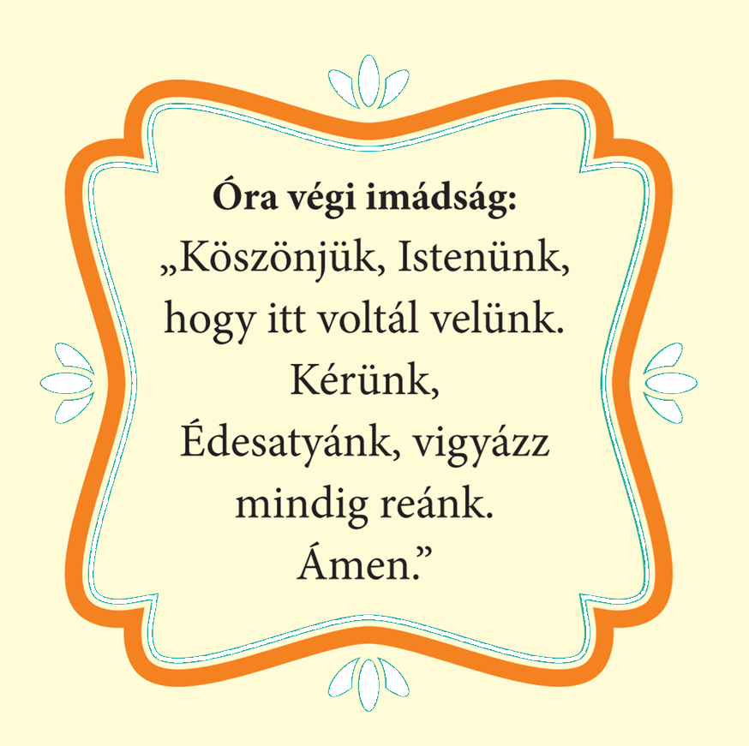
A digitális hittanóra végén így imádkozz!
Kedves Hittanos!
Várunk a következő digitális hittanórán!

Slide 9
Áldás, békesség!
„Jóságod és szereteted kísér életem minden napján.” (Zsoltárok 23,4)
Kedves Szülők!
Köszönjük a segítségüket!
Isten áldását kívánjuk ezzel az Igével!

